Slide 1
LexCortex
Welche Funktionen wurden umgesetzt?
Welche Funktionen wurden umgesetzt?

Slide 2
Agenda
Dashboard – Übersicht & Kennzahlen
Fallverwaltung & Phasen-Timeline
Automatische Fristberechnung
Kalender & Tagesübersicht
Aufgaben – Inline-Bearbeitung
JavaScript & jQuery im Einsatz

Slide 3
Dashboard – Übersicht & Kennzahlen
📊 Vier Metriken auf der Startseite
▸ Aktive Fälle: Anzahl der laufenden Verfahren — direkt aus der Datenbank abgefragt
▸ Fristen diese Woche: Deadlines der nächsten 7 Tage im Überblick
▸ Überfällige Fristen: Verpasste Deadlines werden rot hervorgehoben
▸ Abgeschlossene Fälle: Erledigte Verfahren im aktuellen Quartal
📋 Cases-Tabelle mit Filterfunktion
▸ Phasen-Dropdown: Filtert die Tabelle nach der aktiven Verfahrensphase
▸ Farbige Status-Punkte: Rot = überfällig, Orange = ≤ 7 Tage, Grün = in Ordnung
▸ Frist-Badges: Jedem Fall wird der aktuelle Fristtyp angezeigt (Notfrist, Gerichtsfrist, etc.)

Slide 4
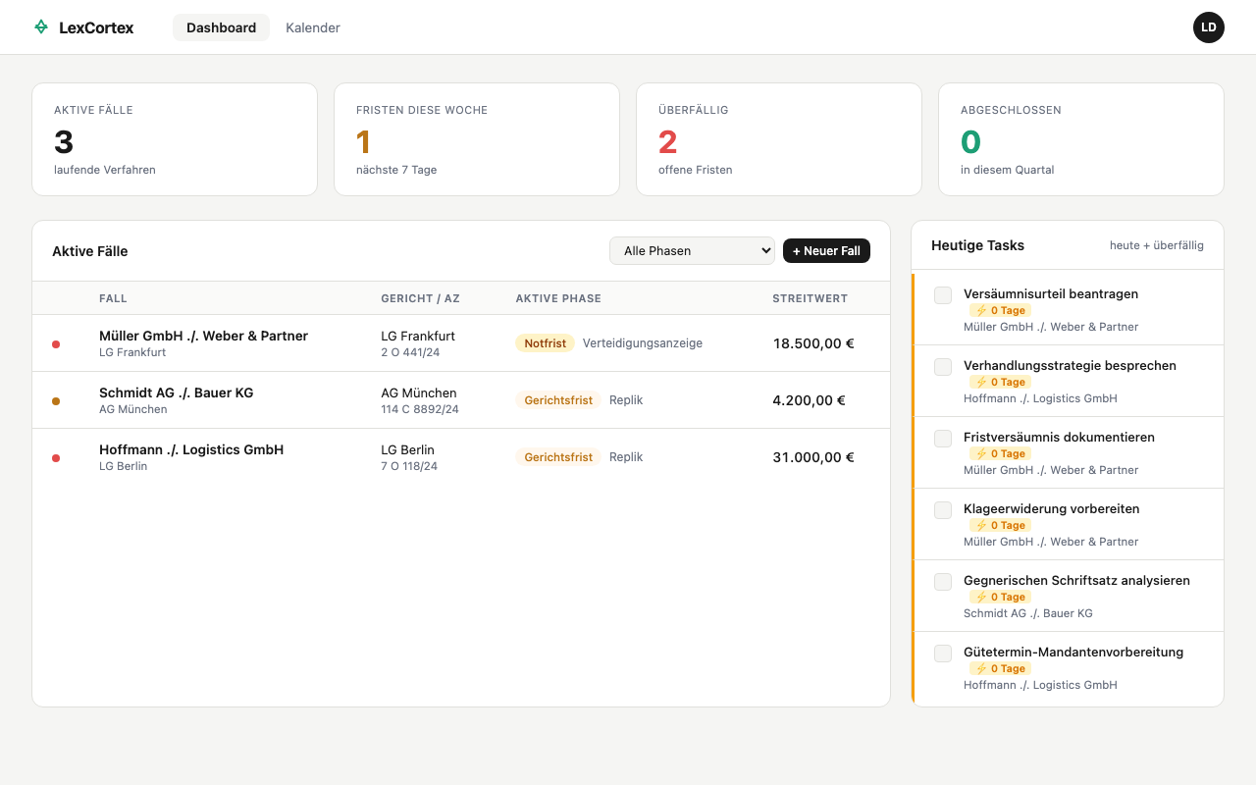
📸 Dashboard – Live-Ansicht

Slide 5
Dashboard – PHP/MySQL Metriken
SQL-Abfragen für die 4 Kennzahlen [1/2]
<?php
// ═══ Metriken: 4 SQL-Abfragen ═══════════════
$aktive = $db->query(
"SELECT COUNT(*) FROM cases
WHERE status = 'aktiv'")
->fetchColumn();
$diese_woche = $db->query(
"SELECT COUNT(*) FROM deadlines
WHERE deadline_date BETWEEN CURDATE()
AND DATE_ADD(CURDATE(), INTERVAL 7 DAY)
AND erledigt = 0")
->fetchColumn();
$ueberfaellig = $db->query(
"SELECT COUNT(*) FROM deadlines
WHERE deadline_date < CURDATE()
AND erledigt = 0")
->fetchColumn();
$abgeschl = $db->query(
"SELECT COUNT(*) FROM cases
WHERE status = 'abgeschlossen'")
->fetchColumn();

Slide 6
Dashboard – Cases & Frist-Badges
JOIN + Fristtyp-Mapping [2/2]
// ═══ Cases mit aktiver Phase (JOIN) ═════════
$cases = $db->query("
SELECT c.*, p.title AS phase_title,
p.frist_type, p.status
FROM cases c
LEFT JOIN phases p
ON p.case_id = c.id
AND p.status = 'active'
WHERE c.status = 'aktiv'
ORDER BY c.created_at DESC
")->fetchAll();
// ═══ Frist-Badge Mapping ═══════════════════
function fristBadge($fristType, $status) {
$map = [
'notfrist' => ['badge-notfrist', 'Notfrist'],
'gerichtsfrist' => ['badge-gerichtsfrist','Gerichtsfrist'],
'termin' => ['badge-termin', 'Termin'],
'urteil' => ['badge-urteil', 'Urteil'],
];
return "<span class='badge {$cls}'>$label</span>";
}

Slide 7
Fallverwaltung & Phasen-Timeline
⚖️ Zehn Verfahrensphasen eines Zivilprozesses
▸ Vorkonfigurierte Reihenfolge: Mahnung → Klageerhebung → Zustellung → Verteidigungsanzeige → Klageerwiderung → Replik → Güteverhandlung → Mündliche Verhandlung → Urteil → Rechtskraft
▸ Fortschrittsbalken: Zeigt an, wie viele der zehn Phasen bereits abgeschlossen sind
▸ Phase abschließen: Nach Eingabe eines Datums wird die nächste Phase automatisch aktiviert
📝 Weitere Funktionen der Timeline
▸ Phase zurücknehmen: Letzte abgeschlossene Phase kann per Klick rückgängig gemacht werden
▸ Datum bearbeiten: Phasen-Datum direkt in der Timeline per Klick änderbar
▸ jQuery slideToggle: Auf- und Zuklappen der Phasen mit Animation

Slide 8
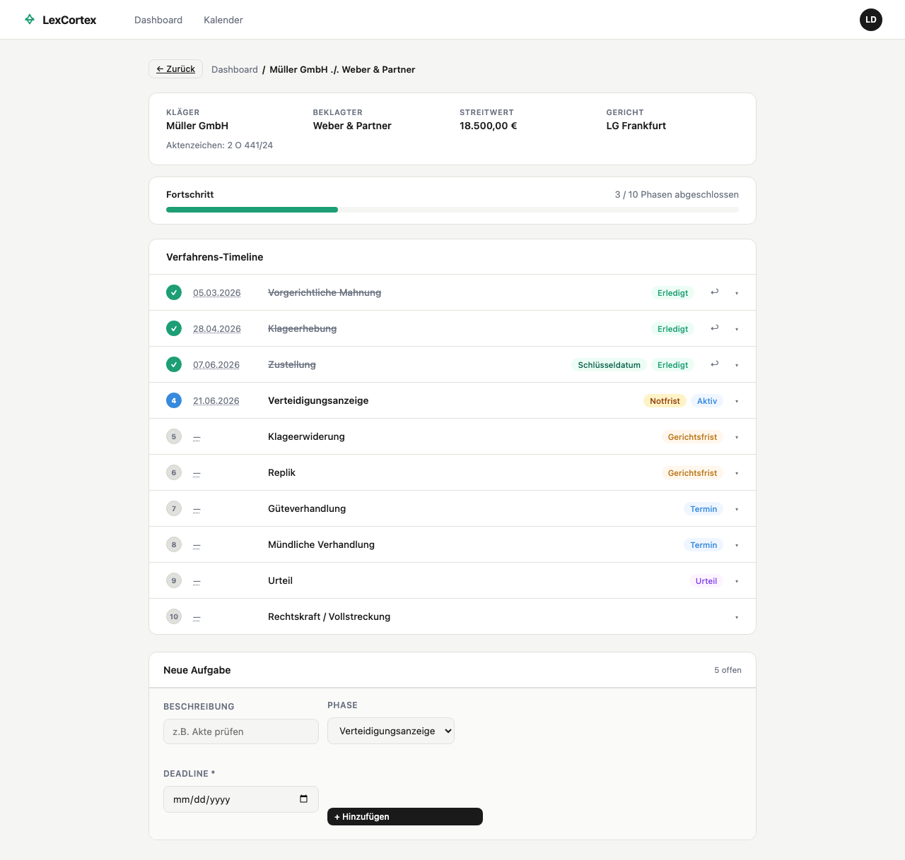
📸 Phasen-Timeline – Live-Ansicht

Slide 9
Phase abschließen – AJAX & PHP
complete_phase.php (vereinfacht)
// ═══ AJAX: Phase abschließen ═══════════════════
$phaseTitle = $_POST['phase_title'] ?? '';
// 1. Phase als done markieren
$db->prepare("UPDATE phases
SET status = 'done', phase_date = ?,
completed_at = NOW() WHERE id = ?")
->execute([$date, $phaseId]);
// 2. Nächste pending → active
$next = $db->prepare("SELECT id FROM phases
WHERE case_id = ? AND status = 'pending'
ORDER BY id ASC LIMIT 1")->execute([$caseId]);
$nextPhase = $next->fetch();
if ($nextPhase) {
$db->prepare("UPDATE phases SET status = 'active'
WHERE id = ?")->execute([$nextPhase["id"]]);
}
// 3. Automatische Fristberechnung
if ($phaseTitle === "Zustellung") {
$frist = (new DateTime($date))
->modify('+14 days')->format('Y-m-d');
// Deadline + Phase-Datum setzen
$db->prepare("INSERT INTO deadlines ...")->execute(...);
}

Slide 10
Automatische Fristberechnung
⚡ Zustellungsdatum → +14 Tage Notfrist
▸ § 276 ZPO: Nach Zustellung der Klage muss der Beklagte innerhalb von 14 Tagen seine Verteidigungsbereitschaft anzeigen
▸ Automatische Berechnung: Wird beim Anlegen eines Falls ein Zustellungsdatum eingegeben, berechnet das System das Fristdatum und legt einen entsprechenden Deadline-Eintrag an
▸ Live-Vorschau im Formular: JavaScript-Funktion calcDeadlinePreview() zeigt das berechnete Datum sofort an
🏛️ Urteil → +30 Tage Berufungsfrist
▸ Automatische Deadline: Wird die Phase "Urteil" abgeschlossen, wird automatisch eine Berufungsfrist von 30 Tagen eingetragen
▸ Fristtyp: In beiden Fällen wird die Frist als "Notfrist" klassifiziert und im Kalender rot markiert

Slide 11
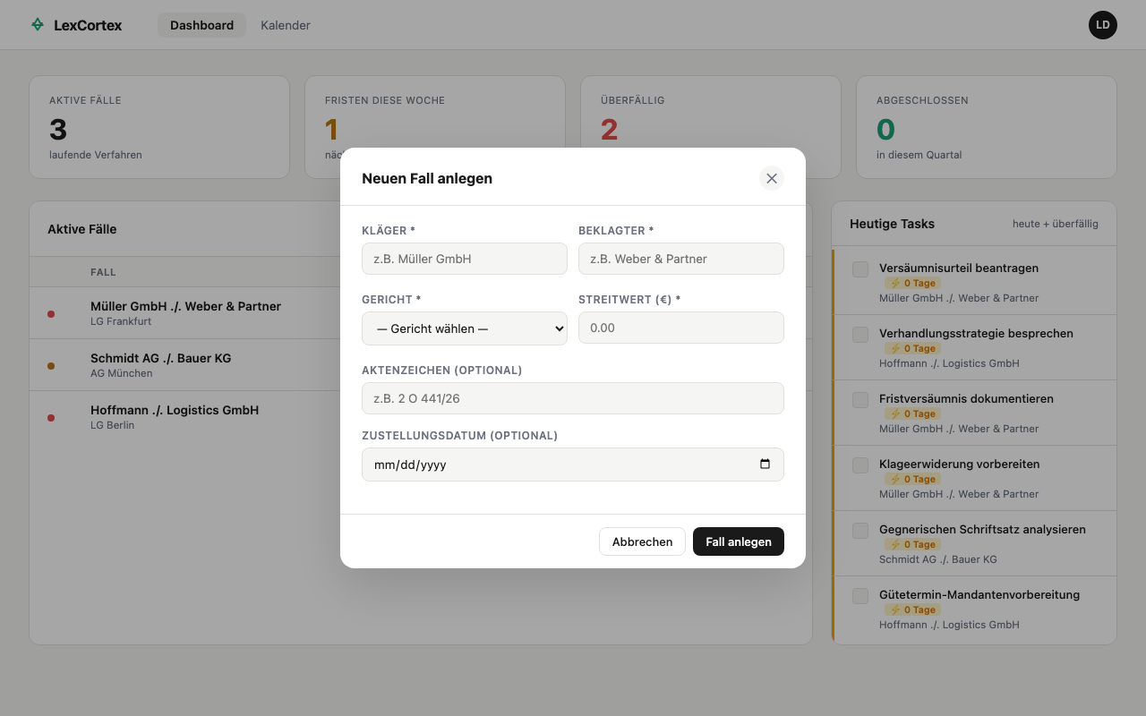
📸 Fall anlegen – Live-Ansicht

Slide 12
Fristberechnung – PHP Backend
add_case.php: Phasen + Auto-Frist [1/2]
// ═══ 10 Phasen der Zahlungsklage ═══════════════
$phasen = [
['Vorgerichtliche Mahnung', null, null],
['Klageerhebung', null, null],
['Zustellung', \$zustellungDatum,'schluessel'],
['Verteidigungsanzeige', null, 'notfrist'],
['Klageerwiderung', null, 'gerichtsfrist'],
// ... Replik, Güteverhandlung, Mündl. Verh.,
['Urteil', null, 'urteil'],
['Rechtskraft / Vollstreckung',null, null],
];
// ═══ Auto-Frist: Zustellung + 14 Tage ═══════
if ($zustellungDatum) {
$fristDatum = (new DateTime($zustellungDatum))
->modify('+14 days')->format('Y-m-d');
$db->prepare("INSERT INTO deadlines
(case_id, title, deadline_date,
frist_type, auto_calculated)
VALUES (?, 'Verteidigungsanzeige', ?,
'notfrist', true)")->execute([...]);
}
// Zusätzlich: Urteil → +30 Tage (in complete_phase.php)

Slide 13
Fristberechnung – JavaScript Vorschau
Live-Datumsvorschau im Formular [2/2]
// ═══ Echtzeit-Fristvorschau (Vanilla JS) ═══════
// Wird bei Eingabe des Zustellungsdatums getriggert
function calcDeadlinePreview() {
var val = document.getElementById(
'f-zustellung').value;
if (!val) {
hint.textContent = '';
return;
}
var d = new Date(val);
d.setDate(d.getDate() + 14); // ← +14 Tage
var fmt = d.toLocaleDateString('de-DE', {
day: '2-digit', month: '2-digit',
year: 'numeric'
});
// Live-Feedback im Formular anzeigen
hint.textContent =
'⚡ Verteidigungsanzeige fällig am: '
+ fmt + ' (automatisch +14 Tage)';
}
// HTML: <input oninput='calcDeadlinePreview()'>
// <div id='hint-zustellung'></div>

Slide 14
Kalender – Monatsübersicht & Navigation
📅 Selbst programmierter Monatskalender (Vanilla JS)
▸ Monatsnavigation: Vor- und Zurück-Buttons zum Wechseln des Monats
▸ Farbliche Kennzeichnung: Rot = Notfrist, Orange = Gerichtsfrist, Blau = Termin, Lila = Urteil
▸ Task-Darstellung: Aufgaben erscheinen mit Warnsymbolen: ⚡ bei ≤ 3 Tagen, ⚠ bei Überfälligkeit
🔍 Tagesübersicht und Verlinkung
▸ Tag-Klick: Öffnet ein Modal mit allen Deadlines und Tasks des angeklickten Tages
▸ Kalender → Case-Detail: Klick auf einen Task führt zur Fall-Detailseite, die zugehörige Phase wird automatisch aufgeklappt und der Task blinkt zur Hervorhebung
▸ Task-Erstellung aus dem Kalender: Über den +-Button kann direkt aus dem Kalender eine neue Aufgabe für einen beliebigen Fall angelegt werden

Slide 15
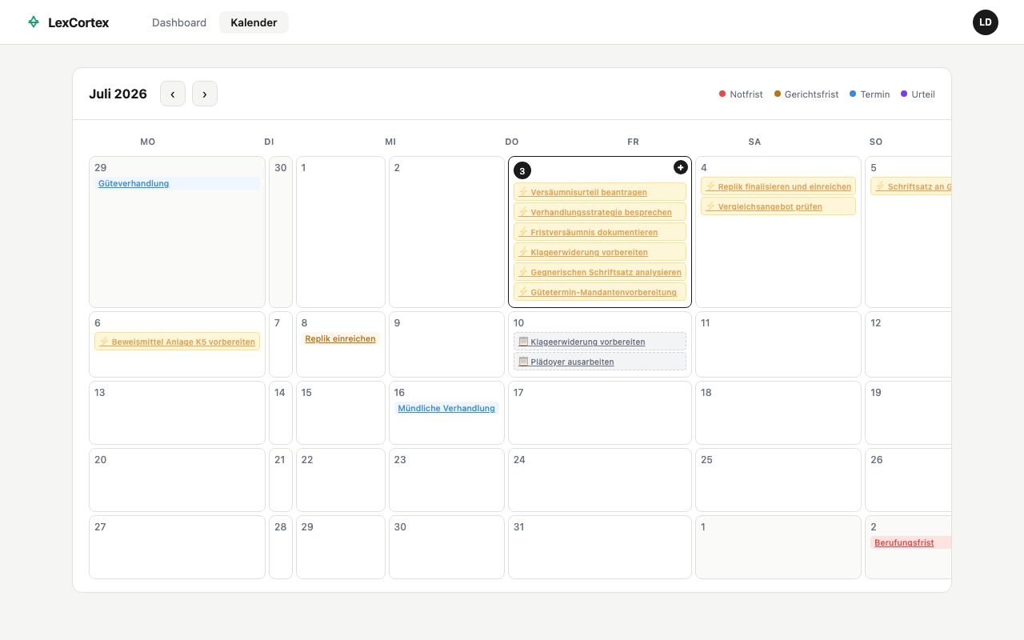
📸 Kalender – Live-Ansicht

Slide 16
Kalender – JavaScript (Struktur)
renderCalendar() – Zellen aufbauen [1/2]
// ═══ Monatskalender (Vanilla JS) ═══════════════
function renderCalendar() {
var firstDay = new Date(calYear, calMonth, 1);
var daysInMonth = new Date(calYear, calMonth + 1, 0)
.getDate();
var startDow = firstDay.getDay() || 7;
startDow--; // Montag = 0
for (var i = 0; i < totalCells; i++) {
var cell = document.createElement('div');
cell.className = 'cal-day';
// Tagesnummer
var numDiv = document.createElement('div');
numDiv.className = 'cal-day-num';
numDiv.textContent = day;
cell.appendChild(numDiv);
// Heute markieren
var isToday = (day === today.getDate()
&& m === today.getMonth()
&& y === today.getFullYear());
if (isToday) cell.classList.add('today');
// ... Events + Click-Handler (siehe Teil 2)
}
}

Slide 17
Kalender – Events & Kalender→Task
Event-Pills, Tagesübersicht, Task-Navigation [2/2]
// ═══ Events aus PHP (CAL_EVENTS als JSON) ═══════
var dateStr = y + '-' + pad(m+1) + '-' + pad(day);
var dayEvents = calEvents[dateStr] || [];
dayEvents.forEach(function(ev) {
var pill = document.createElement('a');
pill.className = 'cal-event ' + ev.color;
pill.textContent = ev.label;
// Kalender → Case-Detail + Task-Highlight
pill.href = 'case_detail.php?id=' + ev.case_id
+ '&task_id=' + ev.task_id + '&from=calendar';
cell.appendChild(pill);
});
// ═══ Tagesübersicht (Tag-Klick) ═══════════════
cell.addEventListener('click', function(e) {
if (e.target.classList.contains('cal-event'))
return; // Event-Pill = Navigation
openDayModal(dateStr, fmtDate);
});
// ═══ Kalender → Task-Navigation ═══════════════
// In case_detail.php:
function highlightTaskFromCalendar() {
// Phase per slideToggle() aufklappen
// taskEl.scrollIntoView({behavior:'smooth'})
// taskEl.classList.add('flash-highlight')
// → CSS-Animation: 2x blinken
}

Slide 18
Aufgaben – Inline-Bearbeitung
✅ Task-Verwaltung pro Verfahrensphase
▸ Task erstellen: Zu jeder Phase können Aufgaben angelegt werden — über ein Inline-Formular oder aus dem Kalender heraus
▸ Erledigt-Status umschalten: Checkbox zum An- und Abhaken — der Status wird per AJAX gespeichert
▸ Inline-Bearbeitung: Beschreibung und Deadline können direkt im Task geändert werden, ohne die Seite zu verlassen
📋 Aufgaben auf dem Dashboard
▸ Heutige und überfällige Tasks: Die sechs dringendsten Aufgaben werden auf der Startseite angezeigt
▸ Warnhinweise: Tasks mit weniger als 3 Tagen erhalten ein orangenes Warnsymbol, überfällige Tasks ein rotes
▸ Live-Aktualisierung: Neu angelegte Tasks erscheinen ohne Seiten-Reload sowohl im Dashboard als auch im Kalender

Slide 19
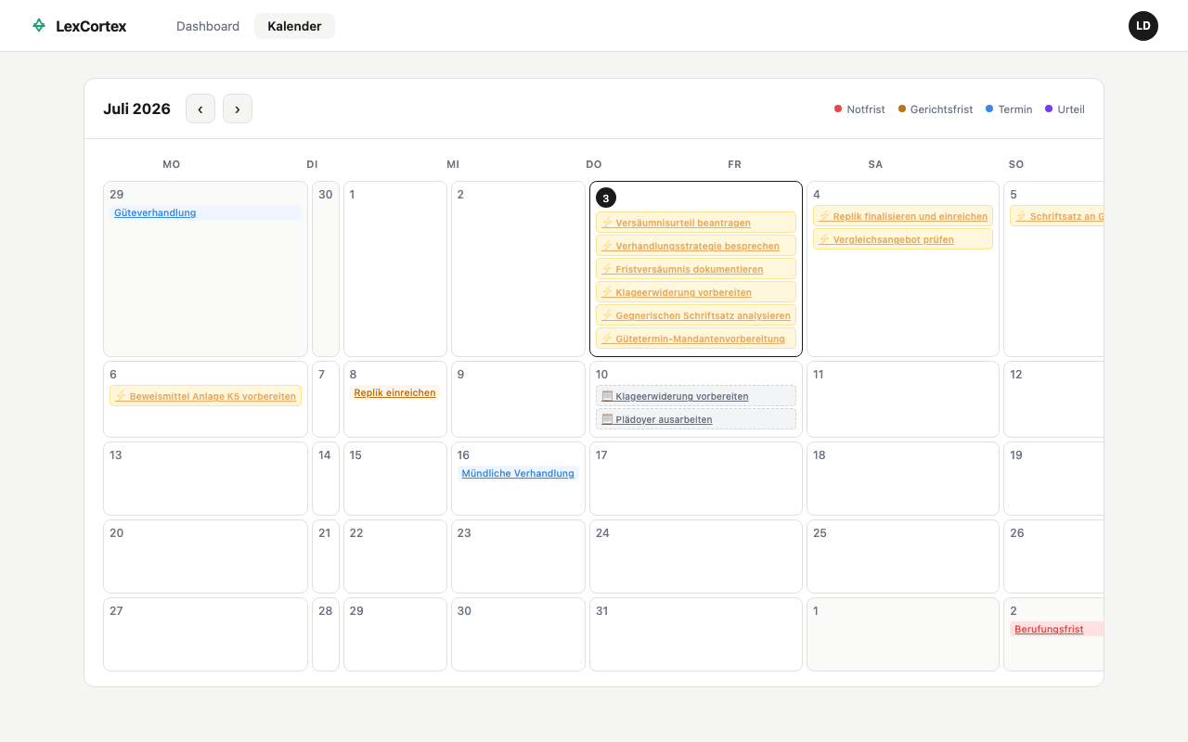
📸 Aufgaben – Live-Ansicht

Slide 20
Tasks – jQuery AJAX Toggle
JS: completeTask() + PHP: Toggle-Logik
// ═══ JavaScript: Task-Checkbox Toggle ═════════
function completeTask(taskId, checkbox) {
$.ajax({
url: 'ajax/complete_task.php',
type: 'POST',
data: { task_id: taskId },
success: function(res) {
if (res.erledigt) {
$(checkbox).addClass('done').text('✓');
$(checkbox).closest('.phase-task-item')
.addClass('task-done');
} else {
$(checkbox).removeClass('done').text('');
$(checkbox).closest('.phase-task-item')
.removeClass('task-done');
}
}
});
}
// ═══ PHP: Toggle 1↔0 ═══════════════════════════
$row = $db->prepare("SELECT erledigt FROM tasks
WHERE id = ?")->execute([$taskId])->fetch();
$newStatus = $row["erledigt"] ? 0 : 1; // Flip
$db->prepare("UPDATE tasks SET erledigt = ?
WHERE id = ?")->execute([$newStatus, $taskId]);
echo json_encode(["success" => true,
"erledigt" => (bool)$newStatus]);

Slide 21
JavaScript & jQuery – Interaktivität im Frontend
📜 Vanilla JavaScript
▸ Formularvalidierung: Clientseitige Prüfung von Pflichtfeldern, Streitwert und Datumsangaben vor dem Absenden
▸ Kalender-Rendering: Der Monatskalender wird vollständig im Browser generiert (Funktion renderCalendar)
▸ Fristvorschau: Bei Eingabe des Zustellungsdatums wird das Fristdatum live berechnet und angezeigt
▸ Tab-Wechsel: Umschalten zwischen Dashboard und Kalender ohne Seiten-Reload
▸ Task-Hervorhebung: Bei Navigation aus dem Kalender wird der Ziel-Task per scrollIntoView und Blink-Animation markiert
⚡ jQuery 3.7
▸ 8 AJAX-Endpunkte: create, update, delete, complete für Tasks sowie complete, revert, update, get für Phasen
▸ Animationen: slideToggle für das Ein- und Ausklappen der Phasen-Panels
▸ DOM-Manipulation: Neue Tasks werden dynamisch in die Dashboard-Liste eingefügt
▸ Live-Filter: Die Cases-Tabelle wird per Dropdown nach Phase gefiltert
▸ Cascading Dropdown: Im Kalender-Task-Modal werden Phasen abhängig vom gewählten Fall per AJAX geladen

Slide 22
Fragen?
Fragen?
Fragen?
github.com/malala2409/LexCortex---Case-Management

